Slide 1
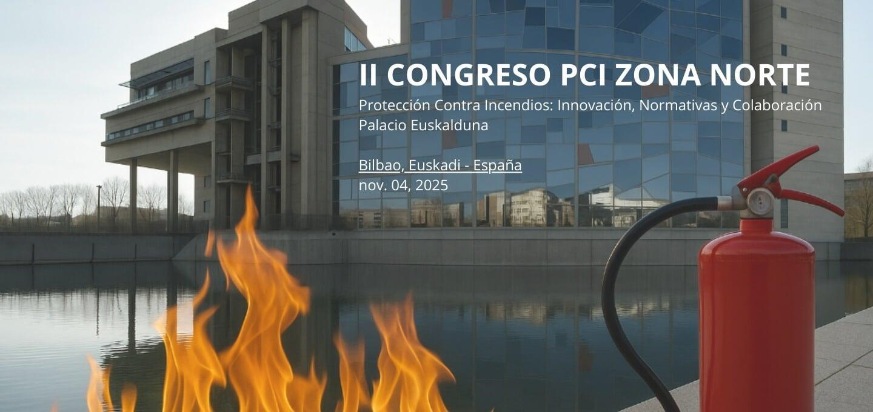


VÍCTIMAS MORTALES DE INCENDIOS EN LA CAPV Y NAVARRA 2000-2024

Slide 2

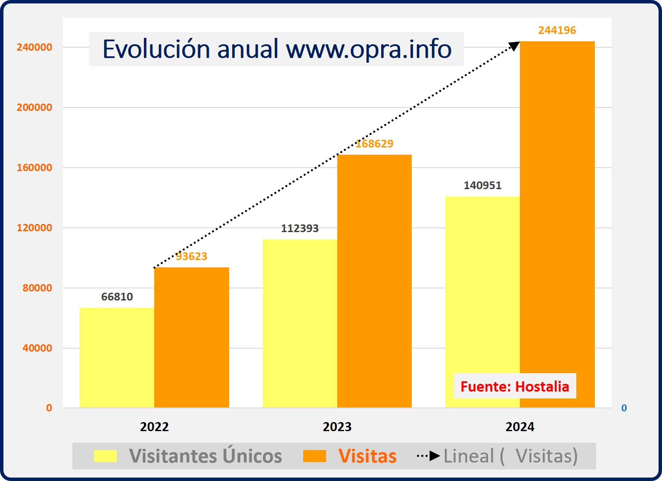


¿Qué es OPRA?
Portal web
Publicación de artículos, noticias e informes
Organización de Jornadas técnicas de seguridad
Estudios de reducción de accidentes
Formación en Prevención de accidentes
Cultura de la prevención
Abiertos a realizar o colaborar en estudios de reducción de accidentes
www.opra.info
Más de 150.000 impresiones anuales

Slide 3
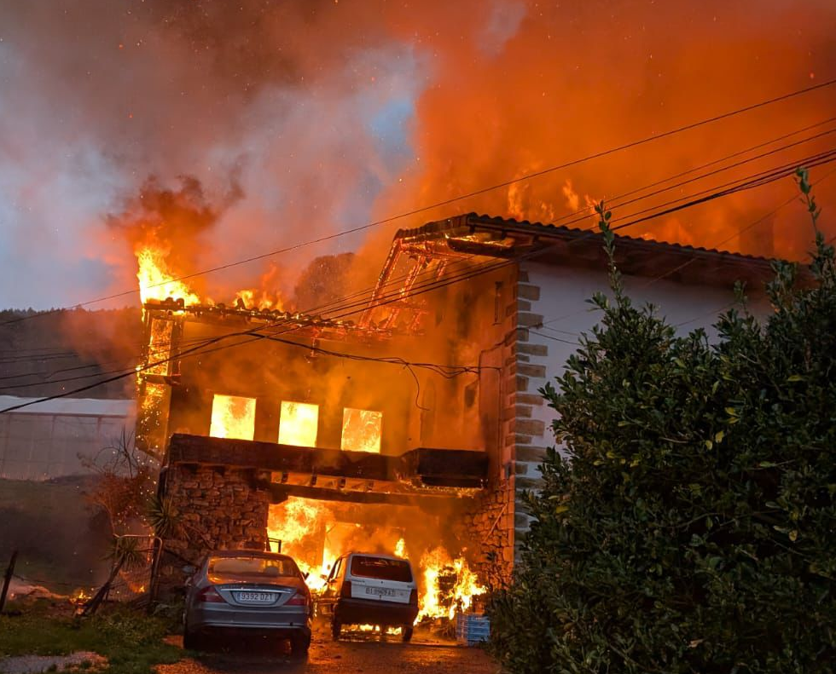

VÍCTIMAS MORTALES
DE INCENDIOS
EN LA CAPV
Y NAVARRA
2000-2024
Fotografía: Herri Babesa Bermeo
Bilbao, septiembre de 2025

Slide 4
Alcance y amplitud del estudio
Periodo: 25 años completos: de 2000 a 2024
Ámbito territorial: CAPV y Navarra
Objeto de estudio: Muertes en incendios y explosiones
Lugar: Edificios y espacios públicos
Información manejada: 375 víctimas
Total de víctimas: 204
Desglose: Por territorios
Estudio detallado: Muertes en viviendas
Casos excluidos 171: Suicidios y homicidios (29) Acc. Tráfico (15) Casos sin datos (81)
Fuera de la CAPV y Navarra (36) No incendio, no explosión (10)

Slide 5
Datos de víctimas por territorios
AÑO | ÁLAVA | BIZKAIA | GIPUZKOA | NAVARRA | TOTAL
2000 | 0 | 0 | 1 | 0 | 1
2001 | 0 | 4 | 1 | 3 | 8
2002 | 1 | 2 | 2 | 0 | 5
2003 | 0 | 3 | 1 | 1 | 5
2004 | 0 | 5 | 3 | 2 | 10
2005 | 3 | 1 | 0 | 2 | 6
2006 | 1 | 6 | 3 | 5 | 15
2007 | 1 | 7 | 2 | 1 | 11
2008 | 0 | 0 | 2 | 3 | 5
2009 | 0 | 3 | 3 | 2 | 8
2010 | 0 | 8 | 4 | 1 | 13
2011 | 0 | 2 | 1 | 3 | 6
2012 | 1 | 3 | 3 | 1 | 8
2013 | 1 | 3 | 1 | 1 | 6
2014 | 1 | 4 | 1 | 0 | 6
2015 | 1 | 6 | 2 | 1 | 10
2016 | 2 | 5 | 0 | 2 | 9
2017 | 2 | 7 | 2 | 3 | 14
2018 | 1 | 2 | 1 | 2 | 6
2019 | 1 | 4 | 1 | 0 | 6
2020 | 2 | 3 | 3 | 1 | 9
2021 | 1 | 1 | 2 | 6 | 10
2022 | 3 | 6 | 0 | 4 | 13
2023 | 0 | 6 | 1 | 1 | 8
2024 | 0 | 3 | 1 | 2 | 6
TOTAL | 22 | 94 | 41 | 47 | 204
Víctimas por territorio
Víctimas mortales: 204
Media anual: 8 muertes
Álava: 1 muerte al año
Gipuzkoa: 2 muertes al año
Bizkaia: 4 muertes al año

Slide 6
Víctimas por territorios
Número de víctimas por territorio y sexo
Tasa de muertes por millón de habitantes por territorio

Slide 7
Los peores incendios
El siniestro más grave ocurrió a las 6 de la mañana en Zorroza, Bilbao, el 27 de mayo del año 2017 con cinco víctimas mortales de una familia, dos hombres de 46 y 23 años, una mujer de 20, una niña de 3 y un niño de 2 años. Cuatro fallecieron en el momento del incendio dentro de su vivienda y otra murió después por haberse arrojado por la ventana.
También en una pensión del barrio San Francisco de Bilbao, fallecieron 4 personas el día 4 de marzo de 2006.
En Navarra, el peor incendio ocurrió en Pueyo el 17 de marzo de 2006 donde fallecieron 4 miembros de una familia en una casa de campo. Dos hombres de 71 y 35 años y dos mujeres de 69 y 35 años.

Slide 8
Muertes por incendios y explosiones
Incendios 183 (90%) | Explosiones 20 (10%)

Slide 9
Fallecimientos por sexo
Sobre el total de incendios los hombres suponen el 69% de todas la víctimas. Las mujeres el 31%.
Mueren más del doble de hombres que de mujeres.
Entre las víctimas mortales en viviendas los hombres son el 63% y las mujeres el 37%.
De las 63 mujeres fallecidas, 55 (87%) han muerto en su vivienda.

Slide 10
Fallecimientos por edad
Morir en un incendio es un riesgo creciente en la vida que aumenta con los años.
La curva del gráfico que representa el total de víctimas mortales mantiene una tendencia ascendente desde la infancia, aumentando en la juventud, disparándose en la madurez durante la vida laboral y alcanzándose una mortalidad creciente a partir de los 60 años que solo se reduce a partir de los 90 años cuando ya queda poca población viva de esa edad.

Slide 11
Los mayores, más vulnerables
Los menores de 15 años suponen el 2% de los muertos por incendio, un porcentaje muy bajo en relación con otras estadísticas de otros países. Los mayores de 65 años suponen el 53% de todos los fallecidos en incendios en viviendas.
La tasa o índice de muertes por millón de habitantes a partir de los 80 años es entre cuatro y cinco veces superior a la tasa entre los menores de 50 años y más de diez veces superior a los menores de 20 años.

Slide 12
Muertes por uso del edificio
De las 204 muertes totales de las que se disponen datos, 170 han sido en edificios, que suponen el 83,3% de todas las víctimas de incendios y explosiones.
La mayoría de las muertes se han producido en edificios de vivienda (72,1%), pero referido al porcentaje de víctimas, de las 170 muertes en edificios, las víctimas en viviendas han sido el 86,5%.
Computando otras 9 muertes en infraviviendas en el exterior (chabolas, etc.) serían 156 muertes en edificaciones utilizadas como viviendas, que supondrían el 87,2% de todas las muertes en algún tipo de edificación.

Slide 13
Muertes por meses en viviendas
Más del 50% de las víctimas mortales se producen en los meses invernales: diciembre, enero, febrero y marzo.

Slide 14
Muertes por día de la semana
Los tres primeros días de la semana tienen menos víctimas. Con el avance de la semana aumentan las víctimas mortales en incendios en viviendas alcanzándose el mayor número de fallecimientos el domingo.

Slide 15
Muertes en laborables y festivos
Porcentaje anual de los tipos de día
Tipo de día | Número de días | Porcentaje
Laborables | 235 | 64,4%
Vísperas de festivo | 64 | 17,5%
Festivos | 66 (52+14) | 18,1%
Víctimas en viviendas por tipo de día
Tipo de día | Hombres | Mujeres | Total | Porcentaje
Laborable | 52 | 36 | 88 | 59,9%
Víspera | 16 | 8 | 24 | 16,3%
Festivo | 24 | 11 | 35 | 23,8%
Total | 92 | 55 | 147 | 100%
A los días laborables les correspondería una mayor siniestralidad (64,4%) y tienen un 59,9%.
A los días festivos les correspondería una siniestralidad del 18,1% y presentan una accidentabilidad del 23,8%, un 5,7% más.
Los 5,7 puntos sobre el 18,1% en las muertes de incendio en viviendas los días festivos suponen un crecimiento del 30%.

Slide 16
Riesgo por hora del día
No se encuentra un patrón de fallecimiento de las víctimas según la hora del día, parece que se producen de una forma aleatoria. Las horas en que se registraron más de 10 víctimas mortales fueron las 6 de la mañana y las 6 de la tarde.

Slide 17
Muertes por la noche
El 62,6% ocurren en incendios en viviendas durante la noche.
Los detectores de incendios pueden salvar muchas vidas.
Víctimas diurnas y nocturnas
Día/Noche | Hombre | Mujer | Total | Porcentaje
DÍA | 29 | 23 | 52 | 37,4%
NOCHE | 59 | 28 | 87 | 62,6%
TOTAL | 88 | 51 | 139 | 100%

Slide 18
Riesgo por tamaño de la población
El riesgo de morir en un incendio en la CAPV y Navarra es mayor, cuanto más pequeña es una ciudad. El índice de muertos por millón de habitantes en las poblaciones de menos de 1.000 habitantes es 4 veces mayor que en las ciudades de más de cincuenta mil habitantes.

Slide 19
Muertes en infraviviendas
Víctimas mortales en edificios por tipo de vivienda
Tipo Vivienda | Hombres | Mujeres | Total | Porcentaje
Unifamiliar | 30 | 19 | 49 | 33,3%
Colectiva | 51 | 34 | 85 | 57,8%
Infravivienda | 11 | 2 | 13 | 8,8%
TOTAL | 92 | 55 | 147 | 100%
Llama la atención que 13 víctimas, un 9% de las muertes en viviendas, ocurran en edificios ocupados o viviendas que pueden calificarse como infraviviendas, lo que resulta un porcentaje muy elevado.

Slide 20
Fallecimientos por temperatura
Muertes en viviendas por temperatura y sexo
Muertes por temperatura y tipo de vivienda
Las víctimas mortales en viviendas ocurridas los días con temperaturas mínimas por debajo de 10° han sido 98 (66,67%) y suponen dos terceras partes de las muertes.
El mayor número de muertes en viviendas unifamiliares ocurre cuando la temperatura mínima está entre 0° y 4°. El número de muertes en viviendas unifamiliares los días que la temperatura mínima está por debajo de 10°, alcanza el 77,6%, más de tres cuartas partes.

Slide 21
Distancia al parque de bomberos
Más de dos terceras partes (69,4%) de las víctimas estaban a menos de 10 km. y un 9,5% de las muertes (14 víctimas) ocurrían a más de 20 km. de un parque de bomberos.

Slide 22
Tipo de ocupante
De los 130 fallecimientos en edificios de viviendas de los que se conoce su situación, como tiene lógica, la gran mayoría (116), el 89%, eran ocupantes habituales de la vivienda. Esto indica que las personas que fallecen en los incendios en edificios lo hacen en su propio hogar.

Slide 23
Solas o acompañadas
De las 40 personas fallecidas que viven solas una gran parte, 31, el 78%, son hombres. Y de las 39 mujeres fallecidas solo 9 vivían solas, el 23%. De este análisis se desprende una significativa mayor vulnerabilidad de los hombres que viven solos.

Slide 24
Causa clínica de la muerte
En los 128 casos en los que se ha registrado la causa del fallecimiento, la primera causa de muerte es la intoxicación por gases y humo de la combustión, que produce el 58% de las muertes. La segunda causa fueron las quemaduras en el 31% de los casos y la tercera los traumatismos en el 10% de los casos.

Slide 25
Causa probable del origen
De los 89 casos (60,5%) en los que se ha obtenido información sobre la causa probable del incendio, en el gráfico se ve que el hábito de fumar, las causas eléctricas y los aparatos productores de calor son los causantes de más de la mitad de las muertes por incendio. De los 18 casos recogidos como Indeterminado, se sabe que en 8 de los casos, el incendio se ha originado en un sofá y en otros 6, en un colchón.

Slide 26
Lugar de origen de los incendios
Los incendios con víctimas producidos en el baño, en los trasteros, en el sótano, en el pasillo y en la escalera apenas superan el 10% y los ocurridos en el dormitorio, el salón y en la cocina son casi el 90%.

Slide 27
Dónde se encontró a la víctima
De 86 casos, la parte del domicilio en que mayoritariamente se ha localizado a la víctima es el dormitorio (41%).
La mayor parte de los incendios han tenido su origen en el dormitorio, y por lo tanto es el lugar donde es más probable que las víctimas pierdan la vida.
En segundo lugar el hall/pasillo con un 14%, en el que probablemente se encontraba la víctima intentando escapar del incendio.
El tercer lugar de la vivienda es la cocina con un 13%.
El baño con un 10% es otro de los espacios en que se encuentra un importante número de víctimas.

Slide 28
Accidente laboral
El incendio es uno de los accidentes laborales que menos víctimas mortales causa.
Ha habido 13 fallecimientos en accidentes laborales en este periodo de 25 años.
Supone una media de una víctima cada dos años por incendio y explosión.
Una de las características de estos accidentes es que son eminentemente masculinos pues de los 13 fallecimientos, 12 han sido hombres y una única mujer.
De los 13 fallecimientos, 8 han sido por explosiones (62%) y solo 5 en incendios.

Slide 29
Evolución víctimas por quinquenios
La media anual en el periodo 2005-2024 es de 8,75 víctimas sobre el total de víctimas.
Las mejoras en inversiones y en dotación de los servicios de bomberos no se reflejan en una visible reducción de las víctimas mortales de incendio y explosión.
En vivienda, en el periodo 2020-2024 se ha obtenido el valor más bajo, lo que si se mantuviese en el tiempo sería una buena tendencia.

Slide 30
Análisis comparativo del índice de muertes en incendio por millón de habitantes con otros países

Slide 31
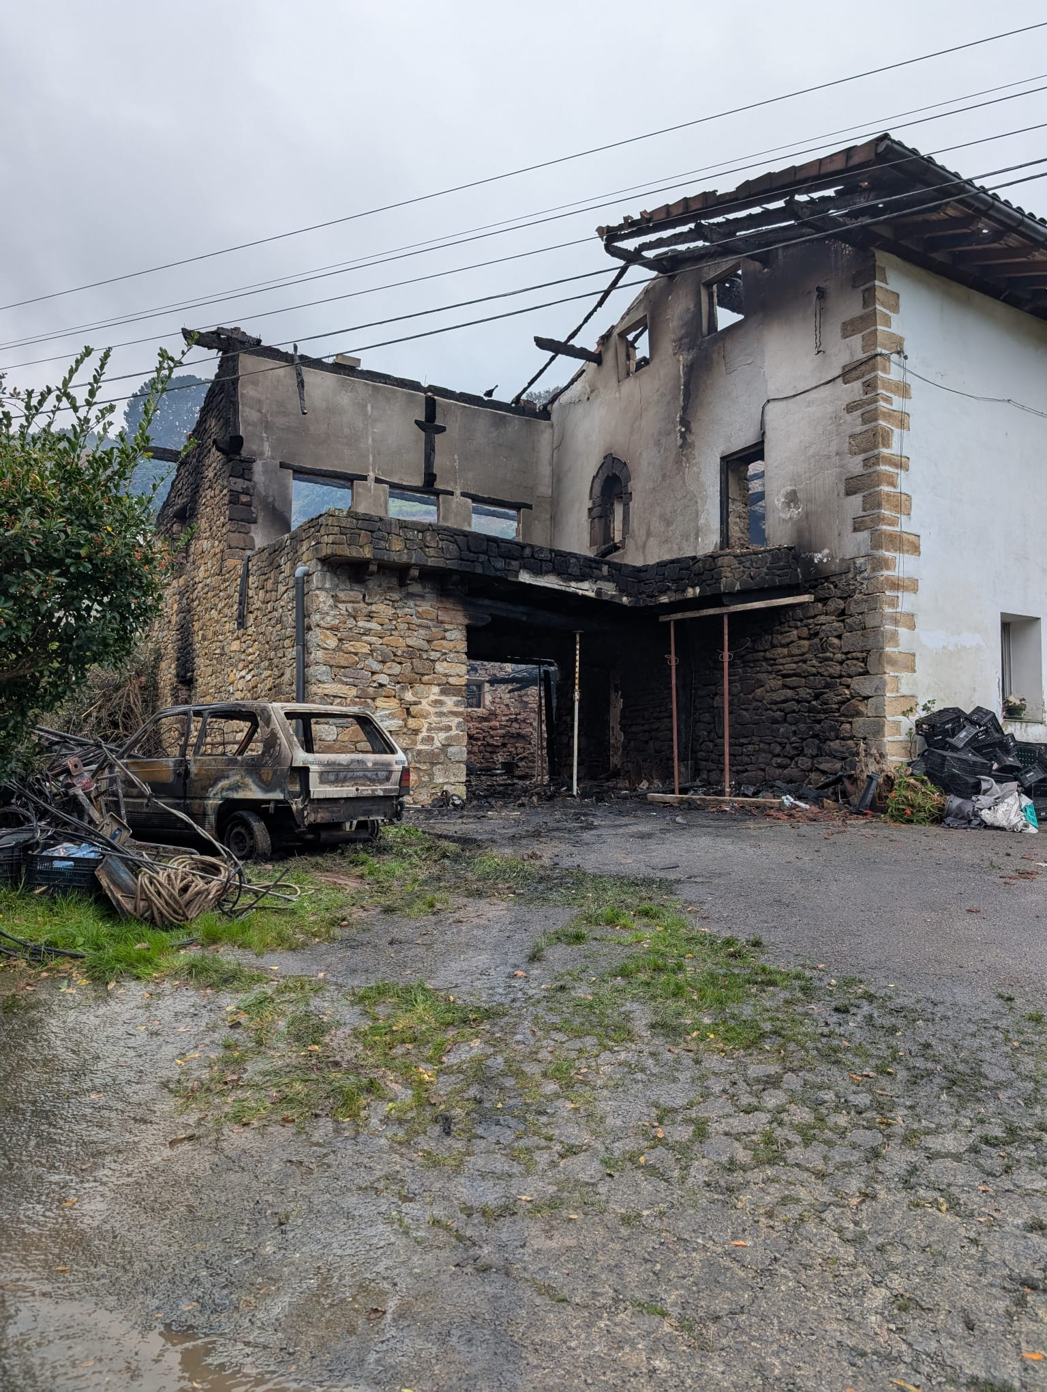
Víctimas mortales en incendios en caseríos
24 víctimas: 15 hombres y 9 mujeres.
En 4 incendios hubo múltiples víctimas.
En 3 de ellos, 2 víctimas.
En uno de ellos, 3 víctimas.

Slide 32
Muertes en caseríos
Un hecho a resaltar es el número de víctimas de incendios y explosiones que han fallecido en caseríos.
Han fallecido 24 personas en 19 siniestros (17 incendios y 2 explosiones).
De las 49 personas fallecidas en viviendas unifamiliares, 24, prácticamente la mitad han encontrado la muerte en caseríos.
Supone la destrucción del patrimonio histórico y cultural vasco, pues muchos de estos incendios se producen en caseríos que tienen varios siglos de antigüedad.

Slide 33
VÍCTIMAS MORTALES
DE INCENDIOS
EN LA CAPV
Y NAVARRA
2000-2024
Gracias por su atención
Javier Larrea
javierlarrea@opra.info

